Slide 1
Exposición unidad 2:
Ensamble
Integrantes:
Agudelo Mejía Kevin Alejandro
Carvajal Guzmán Julián
Idárraga Vélez Andrés Felipe
Sandoval Espinoza Génesis
Tobón Posada Julián

Slide 2
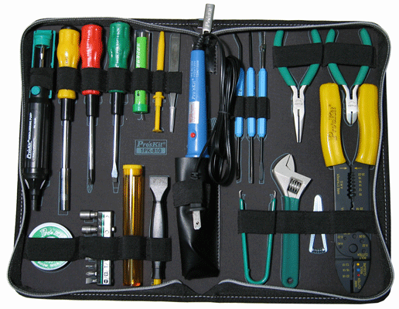
Materiales
Para esta unidad hay que tener en cuenta que se necesitan materiales tanto para hardware como para software. Entre estos están el estuche de herramientas, el multímetro digital, el cautín, soldadura, el soplador de aire frio, pulsera antiestática, fuente de alimentación ATX o AT, Discos de sistemas Antivirus o vacunas, manuales de componentes de hardware entre otros.

Slide 3
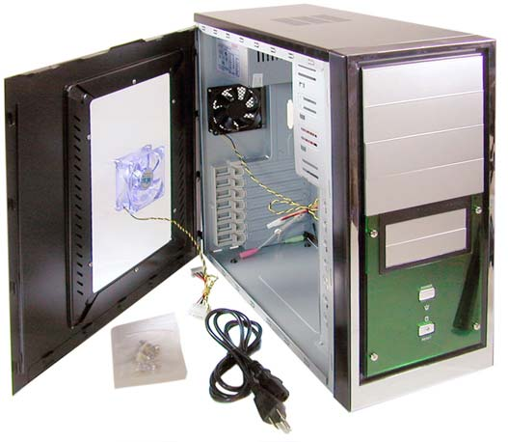
La caja (case)
Para desensamblar este componente hay que asegurarse del tipo que es. Para las cajas con fuente AT generalmente hay que quitarle la caja sacándole los tornillos de atrás y halándola un poco hacia atrás. Para las cajas actuales o de ultima generación simplemente se le saca la tapa deslizando uno de los laterales.

Slide 4
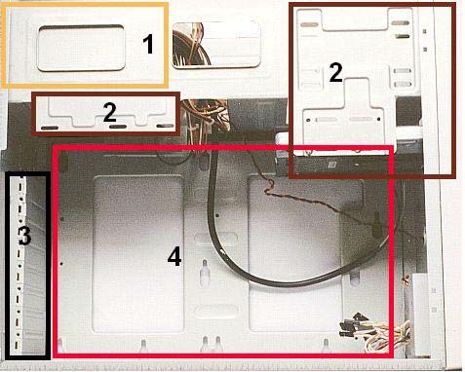

Slide 5
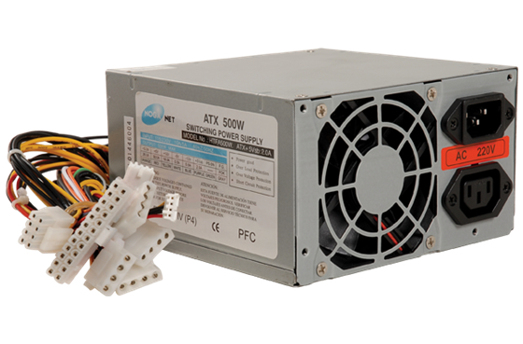
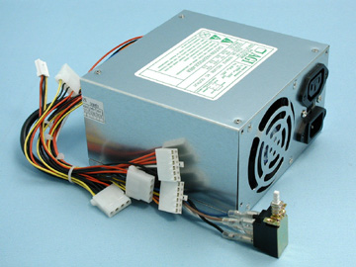
Fuentes de alimentación AT y ATX
Existen dos tipos de fuentes de alimentación, las AT que fueron las primeras que se utilizaron en las PC y las actuales ATX.
Antes de empezar con la conexión hay que tener en cuenta que en la pared trasera encontrara el selector de voltaje, un pequeño swich de dos posiciones. Ajústelo para indicar el voltaje de la corriente de entrada. Sea muy cuidadoso en éste paso ya que si selecciona el voltaje equivocado su hardware puede quemarse.

Slide 6
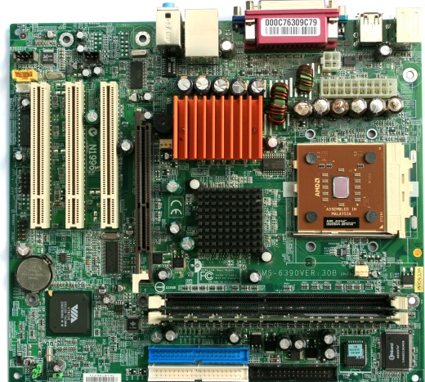
Tarjeta Madre (Mother Board)
La tarjeta principal o placa base o mainboard, o mother Board, es un circuito impreso con dispositivos electrónicos que contiene ranuras de expansión que aceptan otras tarjetas adicionales.
La tarjeta principal contiene los conectores del procesador y el coprocesador matemático, cabe mencionar que el co-procesador matemático se encuentra en las 486SX y menores; los conectores de la memoria, el controlador del teclado, los chips de soporte, los puertos en serie o paralelo, las unidades de ratón y de disco que pueden o no encontrarse presentes en la tarjeta principal, si no están son controladores independientes que se colocan en una ranura de expansión, es decir es una tarjeta controladora de puertos.

Slide 7
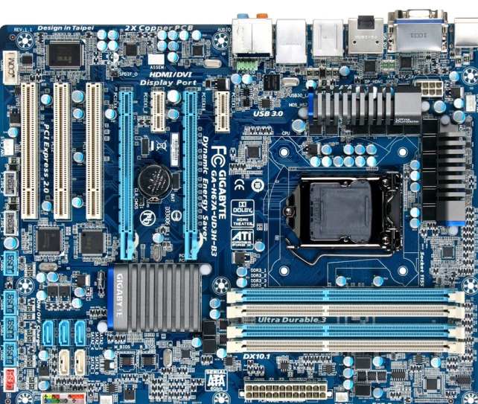
Modelo ATX (Advanced Technology Extended)
El estándar ATX es el más moderno y el que mayores ventajas ofrece. Está promovido por Intel, aunque es una especificación abierta, que puede ser usada por cualquier fabricante sin necesidad de pagar regalías.
Entre las ventajas de la placa cabe mencionar una mejor disposición de sus componentes, la cual se obtiene básicamente girándola 90 grados. Permite que la colocación del procesador no moleste a las tarjetas de expansión, por largas que sean. Otra ventaja es que se encuentra un solo conector de alimentación, que además no se puede montar al revés. La memoria está colocada en un lugar más accesible.

Slide 8
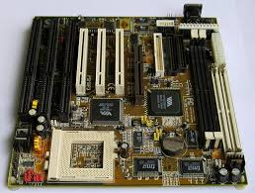
Modelo AT (Advanced Technology)
Este formato está basado en el original del IBM PC-AT, pero de dimensiones más reducidas gracias a la mayor integración en los componentes de hoy en día, aunque físicamente compatible con aquél.
A la fecha esta siendo sustituida por el estándar ATX. En este tipo de placas es habitual el conector “DIN”. para teclado. Entre sus ventajas cabe destacar el mejor precio tanto de éstas como de las cajas que las soportan.

Slide 9
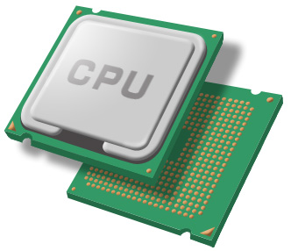
Inserción del procesador (CPU)
Busque el zócalo ZIF en su tarjeta madre. Es un cuadrado blanco hueco en el centro, tenga como referencia el grafico, este es de unos 6cm de lado y con una palanca metálica o plástica a un lado.
El procesador irá colocado encima de él, con los pines del procesador metidos dentro de sus pequeños agujeros.
Alinee los pines del procesador con los agujeros del zócalo ZIF, y descienda su procesador cuidadosamente hasta que sus pines queden totalmente dentro de los agujeros. Para finalizar, regrese la palanca a su posición inicial.

Slide 10
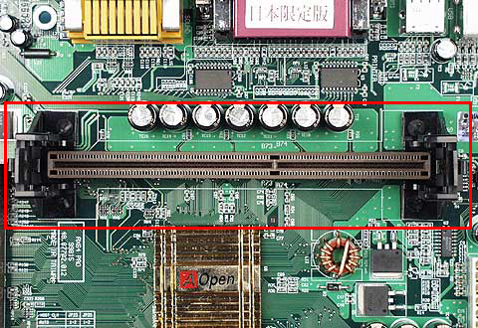
Slot 1
Encuentre el Slot 1 del procesador en su tarjeta madre. Es una larga ranura negra, de unos 13cm de largo. Para que el cartucho del procesador se sostenga firmemente, necesita fijar dos rieles verticales en los extremos de la ranura antes de insertarlo. Son negros, plásticos y de unos 6,5cm de alto; deben venir dentro del empaque de su tarjeta madre. Para fijar cada riel, introduzca los tornillos de su base en los hoyos de la tarjeta madre situados a los lados de cada extremo de la ranura. Luego enrosque los tornillos firmemente. Si el cartucho no tiene ya incorporado un disipador, puede que antes de insertar el cartucho quiera sujetarle el disipador.

Slide 11
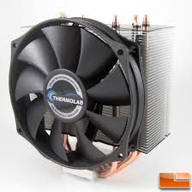
Enfriando el Microprocesador con Socket 7
Para que el procesador no exceda su máxima temperatura, necesita colocarle encima un disipador de calor y un pequeño ventilador. Generalmente disipador y ventilador vienen juntos, ya atornillados de la manera conveniente. Si no, monte el ventilador sobre el disipador y atorníllelo, insertando tornillos en los cuatro agujeros del ventilador y enroscándolos entre las ranuras del disipador. Este conjunto tiene un cable sujeto que luego será conectado.

Slide 12
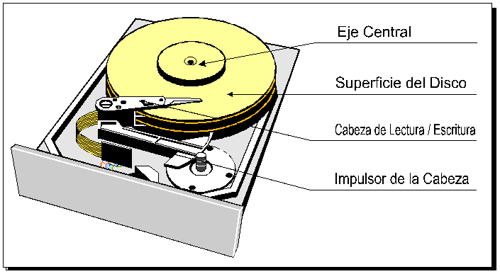
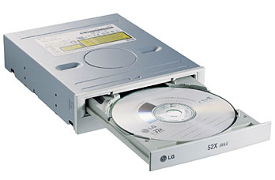
Instalación de las unidades de discos
Las cavidades de las unidades de discos son estructuras metálicas situadas dentro de la caja hacia la pared delantera, diseñadas para sostener las unidades de discos. Puede que también consiga una a un lado de la fuente de poder.
Las aberturas vienen cerradas con unas tapas plásticas, así que hay que remover las tapas de las aberturas correspondientes a las cavidades a utilizar para éstas unidades. Para sacar una tapa, simplemente presionar sus aletas laterales hacia dentro y empujarla hacia adelante.

Slide 13
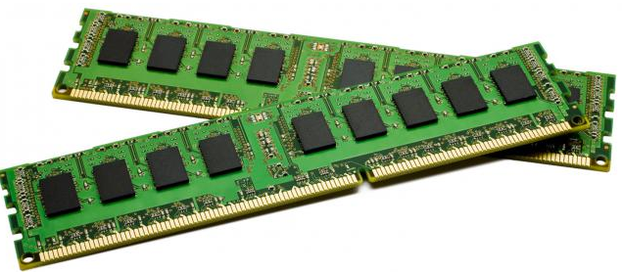
Instalación de la memoria RAM
La memoria RAM ha experimentado una evolución significativa que ha permitido agilizar el procesamiento de la información, se trata en este modulo tipos de memoria que es posible no se utilicen o consigan en el mercado pero que aún son utilizadas por la mayoría de equipos de computo.
Entre estos módulos están los SIMM´S, DIMMs, módulos RIMM y Módulos DDR.

Slide 14
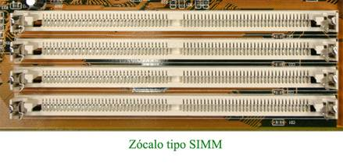
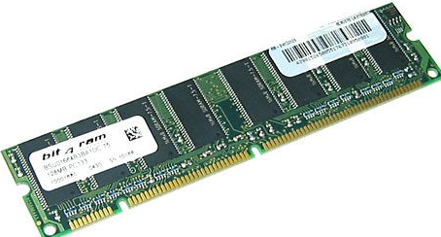
SIMM´S
Lo primero que debe hacer es localizar las ranuras SIMM en la tarjeta madre. Las de 72 contactos son blancas, de unos 11,5cm de largo y 8mm de ancho, con unos soportes plásticos y clips metálicos a sus extremos.
Los simms están diseñados de manera que no se puedan meter al revés. Los simms deben quedar entre los soportes plásticos y los clips metálicos, con las pequeñas puntas que sobresalen de los soportes plásticos dentro de los agujeros de los simms.

Slide 15
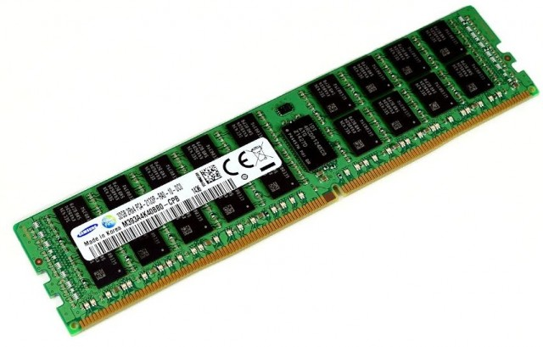
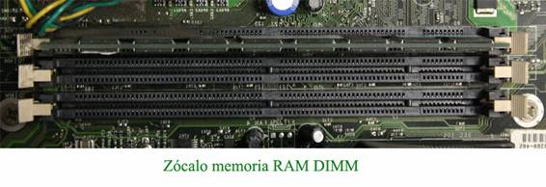
DIMMs
Localizar las ranuras DIMM en la tarjeta madre. Es sencillo ya que son negras, de unos 14 cm de largo, con unos sujetadores blancos de plástico a los lados. Para insertar un DIMM, presione derecho hacia la ranura, de manera que quede perpendicular a la tarjeta madre.

Slide 16
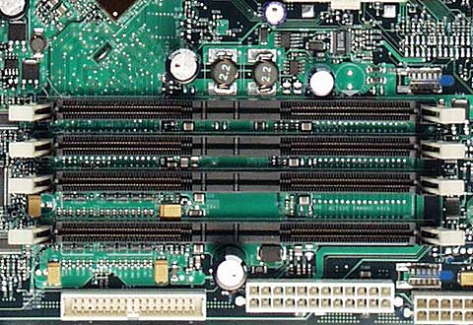
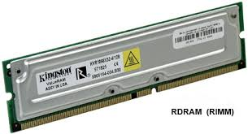
Módulos RIMM
El último de los módulos que podemos encontrar en el mercado son los RIMM (Rambus Inline Memory Module), utilizados para montar memoria de tipo RAMBUS. Estos módulos de memoria se caracterizan por estar cubiertos con una protección metálica, generalmente de aluminio, que también ayuda a su correcta refrigeración.

Slide 17
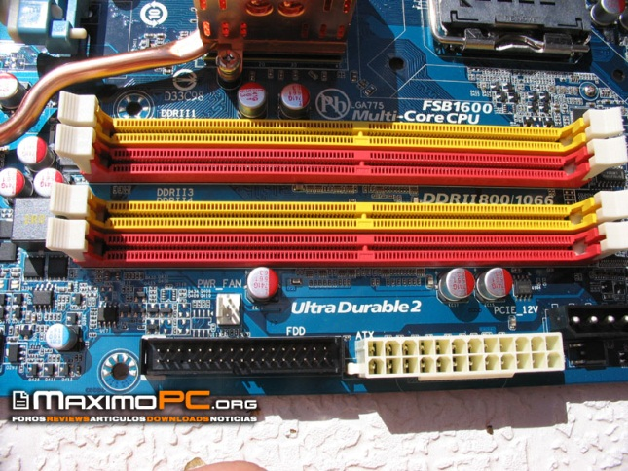
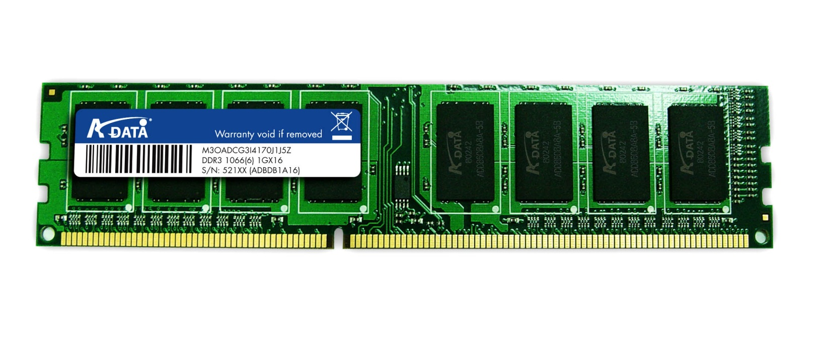
Módulos DDR
Este tipo de memoria, actualmente muy usado, desplazó del mercado a las memorias RIMM por el bajo costo y excelente velocidad, que llega a ser hasta de 400 MHz.

Slide 18
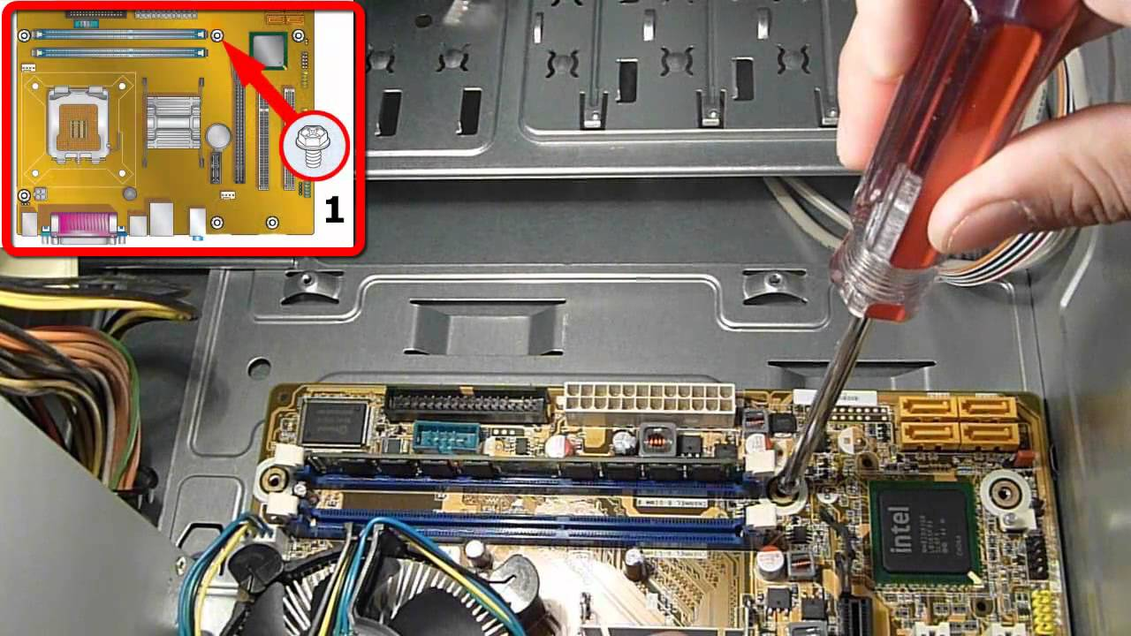
Instalación de la tarjeta madre.
Para instalarla sólo se requiere atornillar la tarjeta madre en el fondo del case, este paso es uno de los más engorrosos ya que Tendrá que entenderse con tornillos, espaciadores, separadores, arandelas, alicates y destornilladores, mientras que se sostiene la tarjeta madre evitando que choque con el la caja.

Slide 19
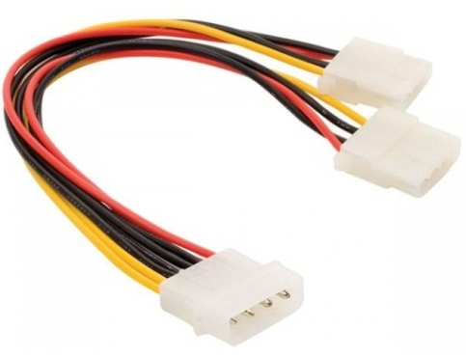
Conexión de los cables de poder
Todos los cables que salen de su fuente de poder son de corriente. Los que irán conectados a sus unidades de discos y a algunos ventiladores son grupos de cuatro cables sencillos (uno amarillo, uno rojo y dos negros en el centro).
Se comienza por conectar los discos duros, unidades de CD-ROM y unidades de DVD. Para cada unidad de discos, seleccionar cualquiera de los cables con conectores de 2cm de largo que salgan de la fuente de poder, En la mayoría de las unidades de discos, el cable rojo debe ir conectado al pin más cercano al centro de la unidad, pero siempre es recomendable revisar los manuales de las unidades de discos, o las inscripciones cercanas al conector, para estar seguro de la dirección correcta.

Slide 20
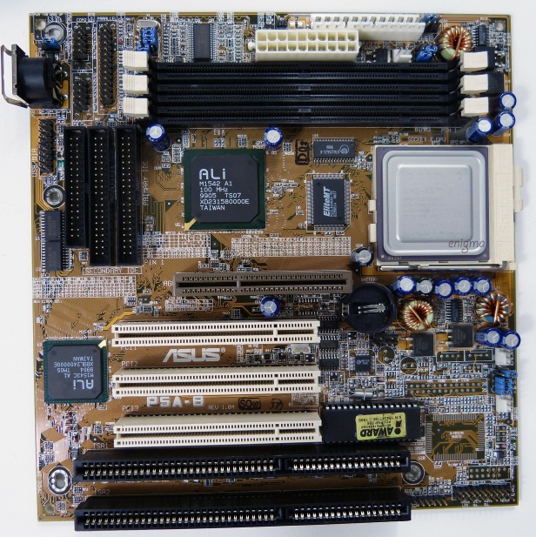
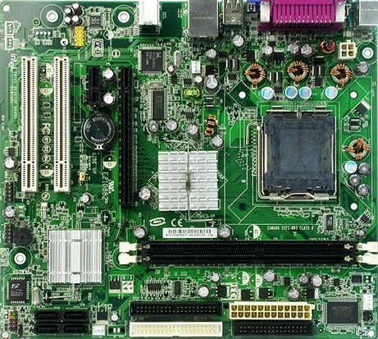
En las tarjetas madres Baby AT, el conector de poder es blanco, de 4,7cm de largo, con un soporte atrás, doce pines en línea hacia el medio y once cuadros adelante, todo a lo largo del conector. Conécte los dos cables con conectores de 2,3cm de largo de seis cables sencillos cada uno (en total cuatro rojos, cuatro negros, uno amarillo, uno blanco, uno azul y uno anaranjado), orientándolos de manera que los cuatro cables negros queden en los cuatro pines centrales del conector.
En las tarjetas madres ATX, busque el conector de aproximadamente 4x1 cm con dos filas de diez agujeros cada una. Insértele el conector con dos filas de diez largos pines plásticos cada una que sale de su fuente de poder, pasando su gancho plástico por la pequeña punta blanca que sobresale del conector en la tarjeta madre.

Slide 21
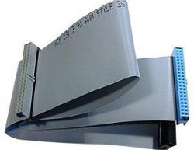
Conexión de los cables de datos
Todos los dispositivos necesitan interaccionar con el resto del computador, es decir, necesitan cambiar información entre sí, pero eso sería imposible de no existir un medio de comunicación o una interfaz que implica un “camino” por el cual se pueden comunicar los dispositivos, básicamente se cuentan con dos tipos de interfaz de dispositivos:

Slide 22
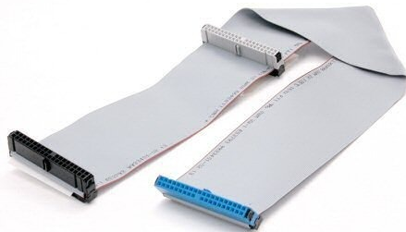
Cable tipo listón o Bus para discos duros y unidades de disco compacto DVD
El cable para los discos duros y los CD-ROM es el mismo, siempre y cuando los dos dispositivos sean IDE, como podrá verse en uno de los extremos del cable tiene un filamento rojo, eso indica que es el Pin 1.

Slide 23
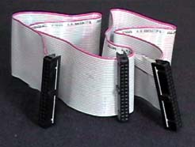
Cable tipo listón o Bus para unidades de disco flexible
Las unidades de disco flexible tienen una interfaz diferente se puede conectar dos unidades de disco flexible iguales, es decir puede tener dos unidades de 3½” o dos unidades de 5¼”.
Una característica especial del cable es que tiene una pequeña “torcedura”, después de localizar esa torcedura se considera que ahí se inserta el dispositivo como unidad A, también puede ver que tiene un filamento rojo.

Slide 24
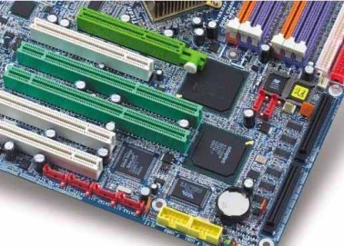
Inserción de las tarjetas de expansión
Este paso consiste en insertar todas sus tarjetas de expansión en las ranuras o slots ISA, PCI y AGP de su tarjeta madre. Todas están en la parte de atrás de la tarjeta madre.
Con las tapas fuera, comience a insertar las tarjetas en sus respectivas ranuras. Todas las tarjetas de expansión deben quedar perpendiculares a la tarjeta madre, niveladas y con sus rieles de conexión totalmente insertados dentro de las ranuras. Ahora, para cada tarjeta, alinee bien el agujero en la aleta horizontal de la barra metálica con el agujero encima de la abertura correspondiente, introduzca un tornillo de los que vienen con la caja, y comience a atornillar.

Slide 25
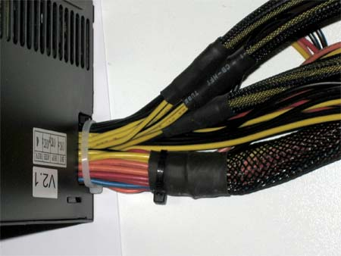
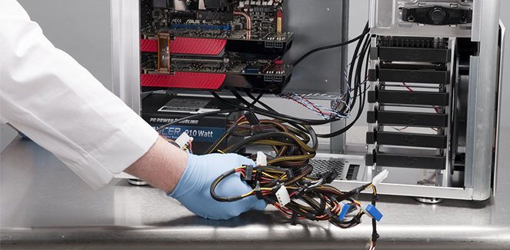
Conexión de los cables pequeños
Este el paso más enredado de todos, porque tendrá que lidiar con ese poco de cables que salen de la pared delantera de la caja, generalmente se debe consultar el manual de la main board para conectar estos cables y los adicionales que tiene la caja o la board.

Slide 26
Gracias por su atención

